Slide 1
Полярные
координаты
10 класс
ГОУ Гимназия №1527, г.Москва
Учитель математики: Лазарева Е.В.
Учитель математики: Фролова М.П.

Slide 2
Многообразие систем координат на плоскости
Положение любой точки A в пространстве (в частности, на плоскости) может быть определено при помощи той или иной системы координат. Числа (или другие символы), определяющие положение точки, называются координатами этой точки. В зависимости от целей и характера исследований выбирают различные системы координат.

Slide 3
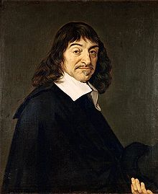
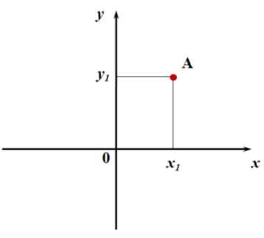
Прямоугольная система координат
Впервые, такую привычную для нас, прямоугольную систему координат ввел французский ученый Рене Декарт в своей работе «Рассуждение о методе» в 1637 году. Поэтому прямоугольную систему координат называют также – декартова система координат

Slide 4
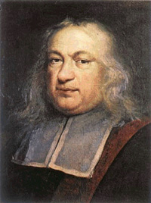
Вклад в развитие координатного метода внес еще один французский математик Пьер Ферма, однако его работы были впервые опубликованы уже после его смерти
Координатный метод описания геометрических объектов положил начало аналитической геометрии
Аналитическая геометрия — раздел геометрии, в котором геометрические фигуры и их свойства исследуются средствами алгебры. Каждому геометрическому соотношению метод координат ставит в соответствие некоторое уравнение, связывающее координаты фигуры или тела.

Slide 5
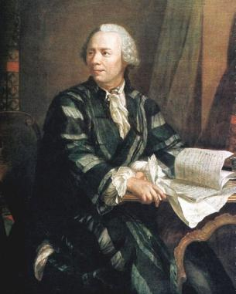
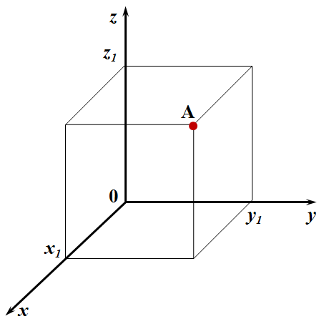
Декарт и Ферма применяли координатный метод только на плоскости.
Координатный метод для трёхмерного пространства впервые применил Леонард Эйлер уже в XVIII веке.

Slide 6
Наиболее сходна с прямоугольной системой координат – косоугольная система координат
Оси координат – две не перпендикулярные прямые
Координаты точки определяются как и в прямоугольной системе координат: по прямым параллельным осям.
у
А
у₁
Косоугольная система координат используется, например, в некоторых механизмах, а так же при расчетах в теоретической механике
0
0
х₁
х
А( х₁ ; у₁ )

Slide 7
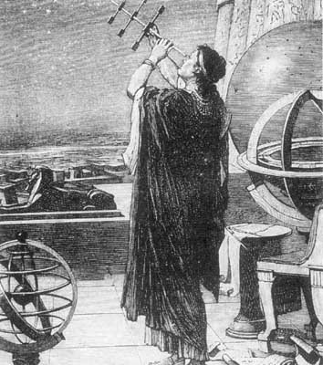
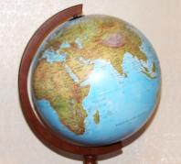
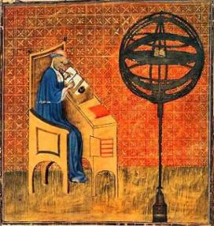
Более чем за 100 лет до н.э. греческий ученый Гиппарх предложил опоясать на карте земной шар параллелями и меридианами и ввести географические координаты
В XIV в. французский математик Николай Орем ввел, по аналогии с географическими, координаты на плоскости. Он предложил покрыть плоскость прямоугольной сеткой и называть широтой и долготой то, что мы теперь называем абсциссой и ординатой.

Slide 8
Полярная система координат
Основными понятиями этой системы являются точка отсчёта – полюс,
и луч, начинающийся в этой точке – полярная ось .
Полярный радиус ρ – длина отрезка ОА
Полярный угол φ – величина угла между полярной осью и отрезком ОА
А
ρ
φ
О
х
Положительным направлением отсчета углов считается направление «против часовой стрелки»

Slide 9
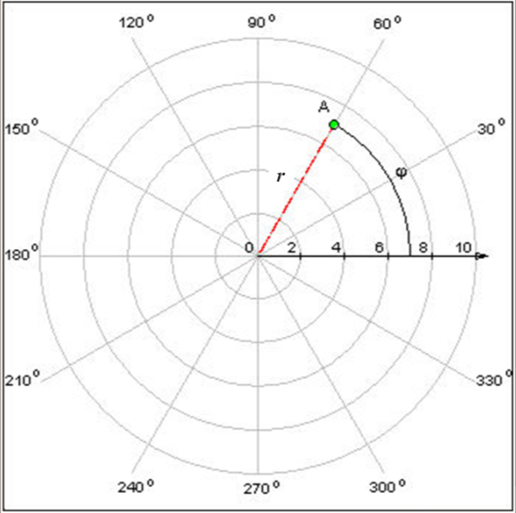
А ( 7; 60^{о})
K
В ( 6; 120^{о})
С
В
С ( ? ; ? )
С ( 10; 150^{о})
ρ
D ( ? ; ? )
D ( 4; 240^{о})
E ( ? ; ? )
E ( 5; 285^{о})
K ( 8; 100^{о})
D
E

Slide 10
Переход от полярной системы координат к декартовой
Если полюс полярной системы координат совместить с началом прямоугольной системы координат,
а полярную ось с положительной полуосью Ox,
то по известным полярным координатам точки А( ρ; φ)
её прямоугольные координаты вычисляются по формулам:
у
x₁ = ρ cosφ,
y₁ = ρ sinφ
А
у₁
ρ
φ
0
О
х₁
х

Slide 11
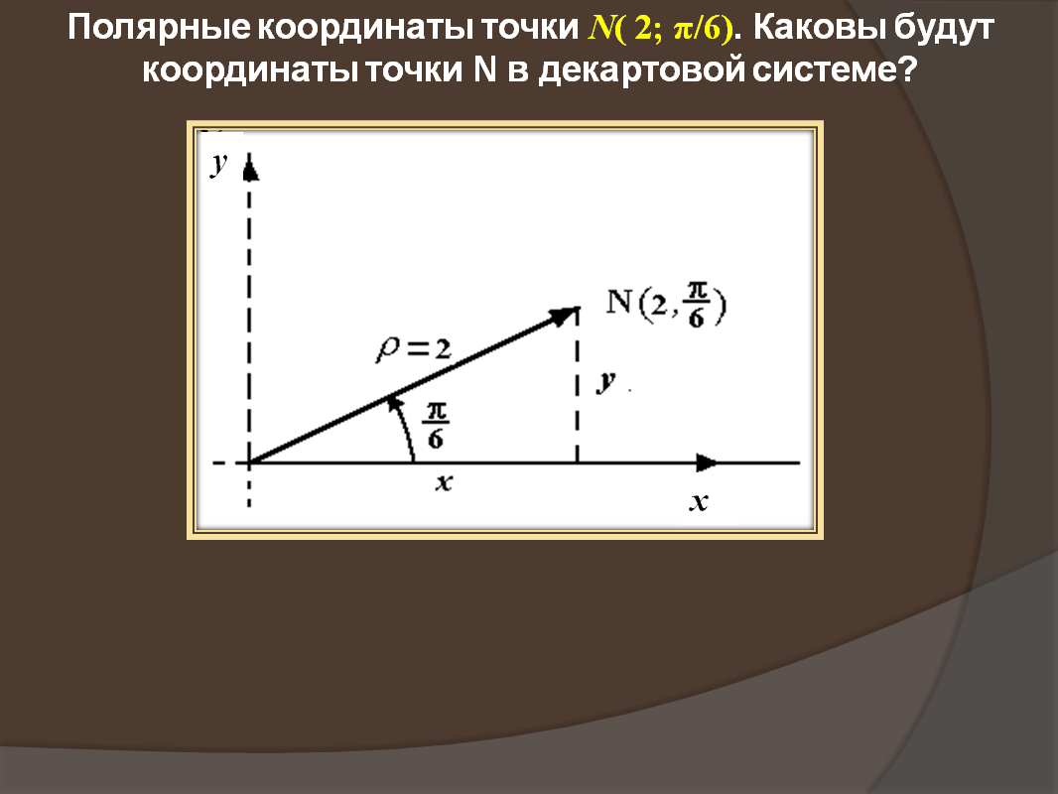

Slide 12
Переход от декартовой системы координат к полярной
Декартовы координаты точки
M ( 4; 3). Найти координаты точки М в полярной системе координат.

Slide 13
Декартовы координаты точки M ( 4; 3). Найти координаты точки М в полярной системе координат.
В полярной системе координат точка М имеет координаты:

Slide 14
Построить в полярной системе координат график функции
φ | ρ
0 4
3
0
0
3
4
2
1
2
1
0

Slide 15
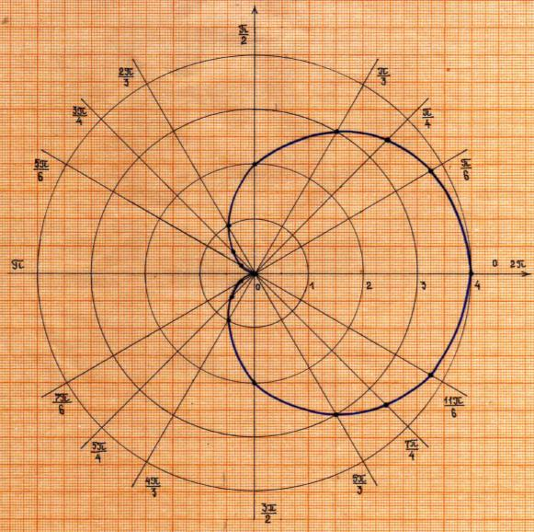
Кардиоида (от греческих слов сердце и вид) – получила свое название из-за схожести своих очертаний со стилизованным изображением сердца.
Кардиоида. Построил Бендиткис А.

Slide 16
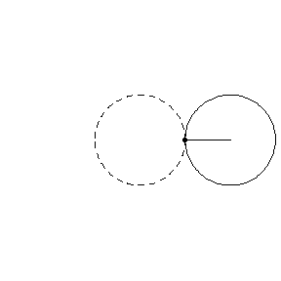
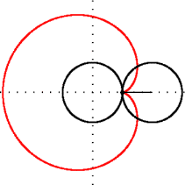
Кардиоиду можно построить и другим способом. Она описывается фиксированной точкой окружности, катящейся по неподвижной окружности с таким же радиусом.
Определяется уравнением в полярных координатах
(а – радиус окружности)

Slide 17
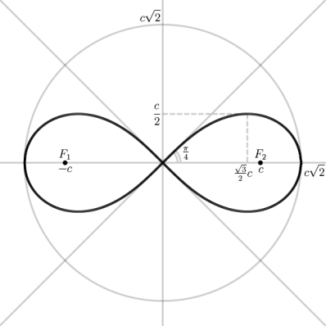
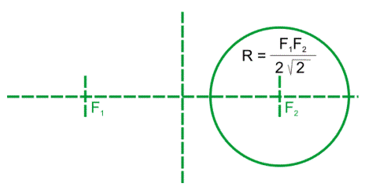
Лемниската Бернулли.
В Древней Греции «лемнискатой» называли бантик с помощью которого прикрепляли венок к голове победителя в спортивных играх. Эту лемнискату называют в честь швейцарского математика Якоба Бернулли, положившего начало ее изучению.
Определяется уравнением в полярных координатах
(с – половина расстояния между фокусами лемнискаты)

Slide 18
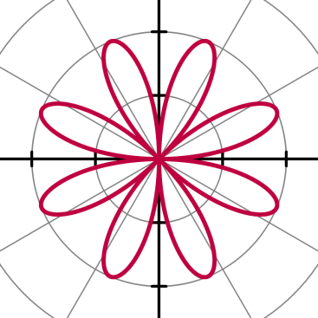
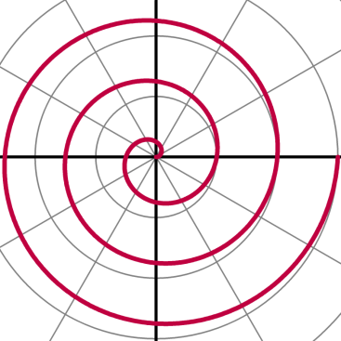
Полярная роза – известная математическая кривая, похожая на цветок. Определяется уравнением в полярных координатах
Спираль Архимеда – названа в честь ее изобретателя, древнегреческого математика Архимеда. Определяется уравнением в полярных координатах

Slide 19
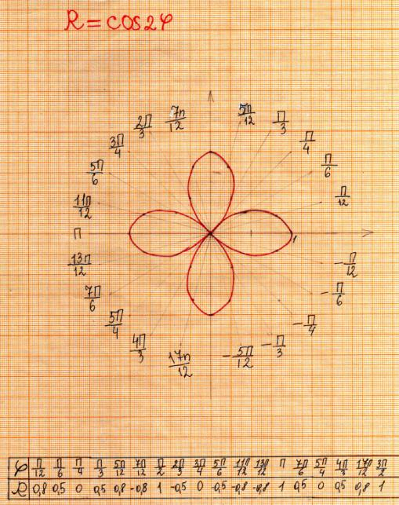
Полярная роза. Построила Полещук А.

Slide 20
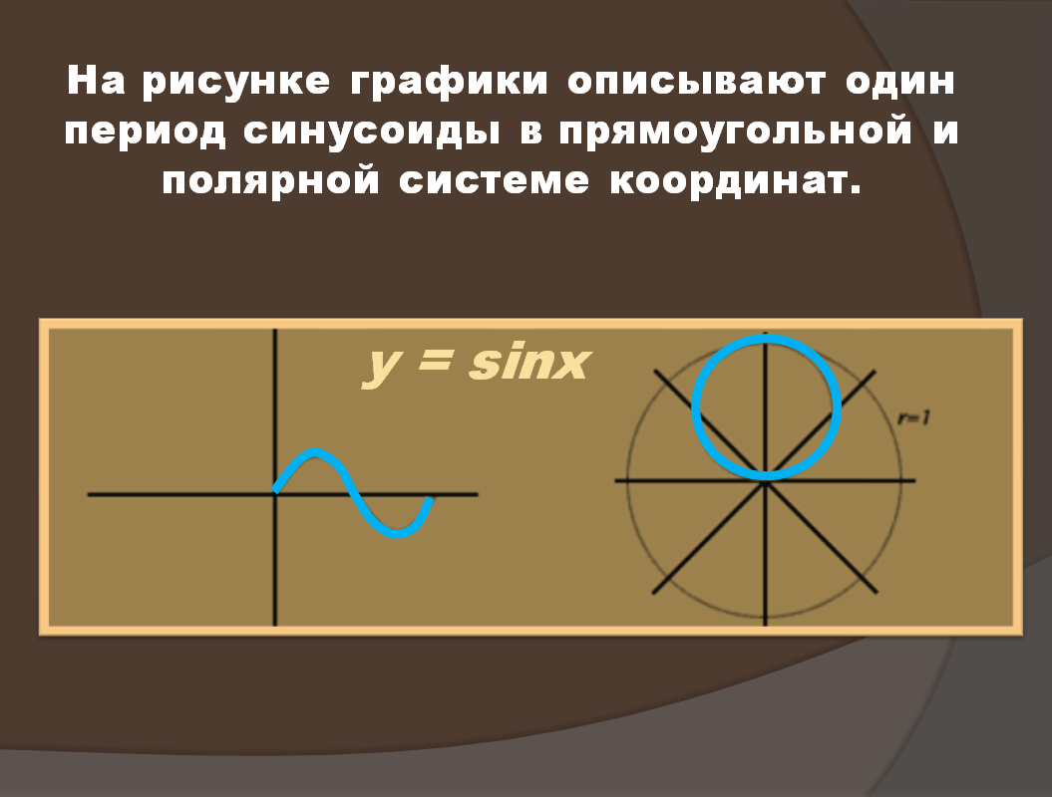

Slide 21
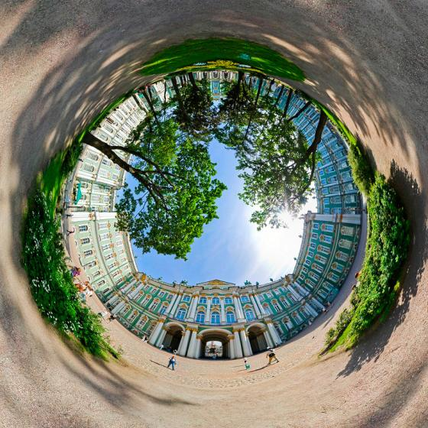

Применение полярных координат
В фотографии
Вертикальные линии после того, как к ним применен фильтр (переводящий координаты точек из прямоугольной системы в полярную), стали расходиться из центральной точки. На правой части картинки горизонтальные линии превратились в концентрически расходящиеся из центра круги.
Эрмитаж. Полярная проекция.

Slide 22
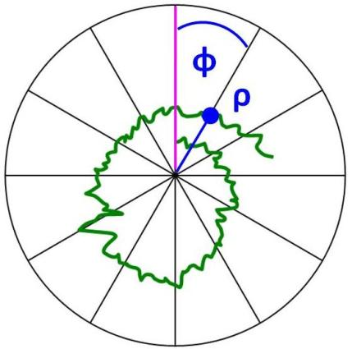
Применение полярных координат
Необычный формат биржевых графиков предложил в 1990-е годы российский математик Владимир Иванович Елисеев
Р –цена сделки
Ф – время её совершения
Используя такую систему координат, относительно просто связать градусы и время (в году 365 дней, в окружности – 360 градусов)
биржевой график в полярной системе координат

Slide 23
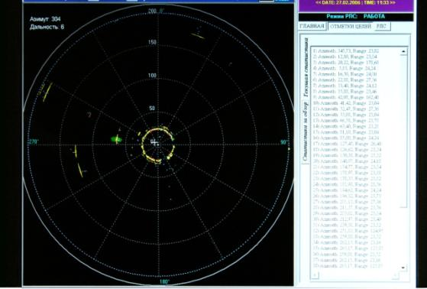
Применение полярных координат
В военном деле
Координаты цели могут выдаваться в полярной системе координат (азимут, дальность), прямоугольной (X, Y), геодезической (широта, долгота).
Радиолокационные станции (РЛС)

Slide 24
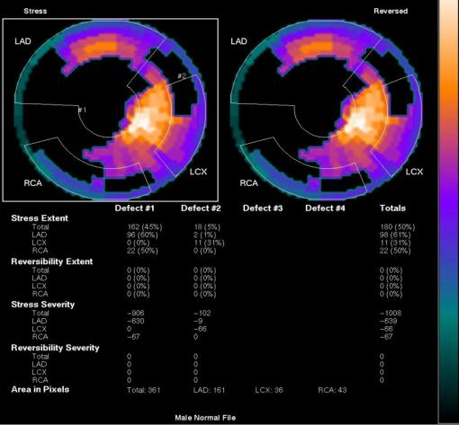
Применение полярных координат
В медицине
Компьютерная томография сердца в системе полярных координат.

Slide 25
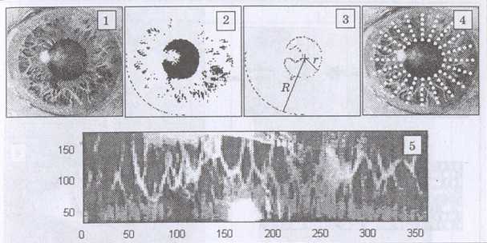
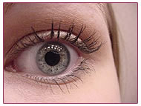
Применение полярных координат
В системах идентификации (подтверждение личности человека)
Идентификация по радужной оболочке глаза
Результат преобразования кольца радужной оболочки из декартовой системы координат в полярную.

Slide 26
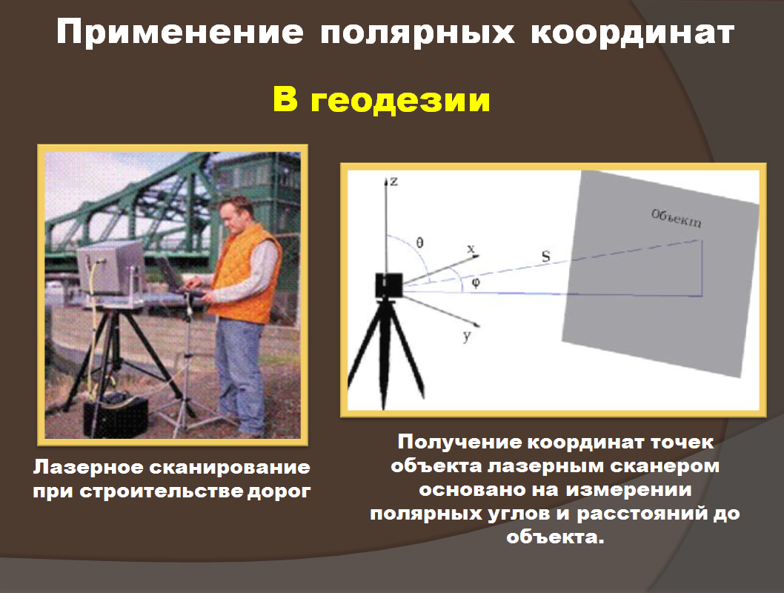

Slide 27
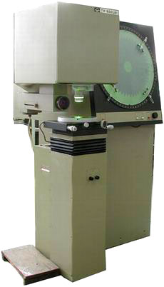
Применение полярных координат
В различных областях науки и техники
Измерительный проектор предназначен для измерения различных параметров в прямоугольной и полярной системах координат
Применяется в измерительных лабораториях и цехах предприятий точного приборостроения, машиностроения, микроэлектроники, в инструментальном производстве, а также в лабораториях НИИ

Slide 28
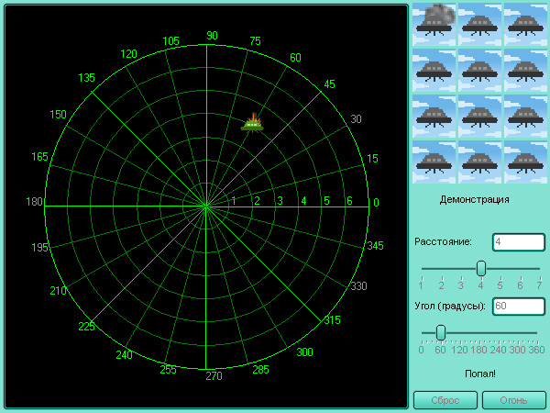
Применение полярных координат
В компьютерных играх

Slide 29
Рекомендуемые темы для исследования:
Историческая справка о необходимости систем координат (предпосылки возникновения).
Многообразие систем координат на плоскости и в пространстве. Виды, основные характеристики.
Построение графиков в полярных координатах на бумаге и с помощью компьютерных программ.
Полярные координаты и … биология.

Slide 30
В презентации использованы
материалы из источников:
Школьная энциклопедия. Математика. Москва, научное
издательство «Большая Российская энциклопедия», 1996г.
Энциклопедия для детей. Математика. Т.11, Москва, «Аванта+»,
1998 г.
Кудрявцев Л.Д. Курс математического анализа. Москва, Высшая
школа, 1988 г.
http://montag.moy.su/publ/4-1-0-11
http://ien.izi.vlsu.ru/teach/books/910/theory.html
http://www.masters.donntu.edu.ua/2008/ggeo/vracheva/diss/index.htm
http://www.spekulant.ru/magazine/2009/09_2009/K_analizu_valyutnogo
_rynka_C
Hast_VII_Genealogiya_geometricheskih_monstrov.htm
http://dic.academic.ru/dic.nsf/ruwiki/154111l
http://www.pm298.ru/reshenie/polyarn.php
http://ru.wikipedia.org/
http://images.yandex.ru/

